Slide 1
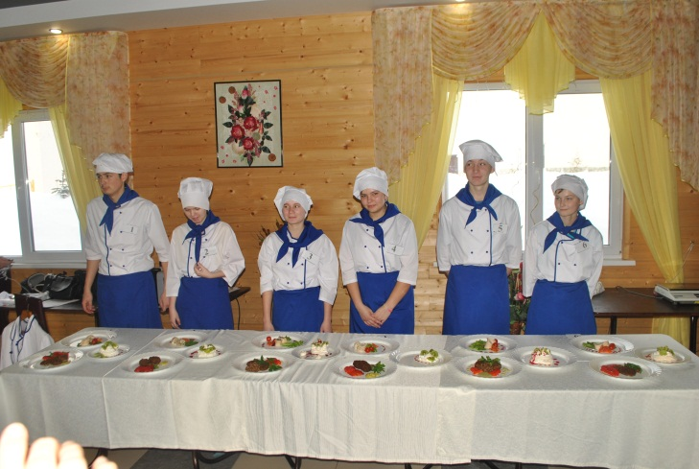
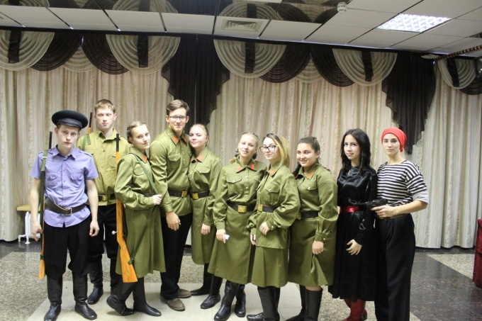
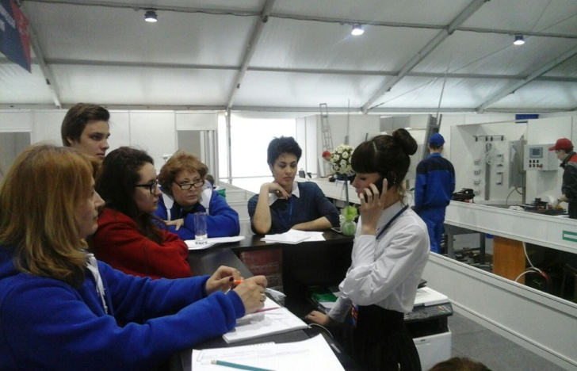
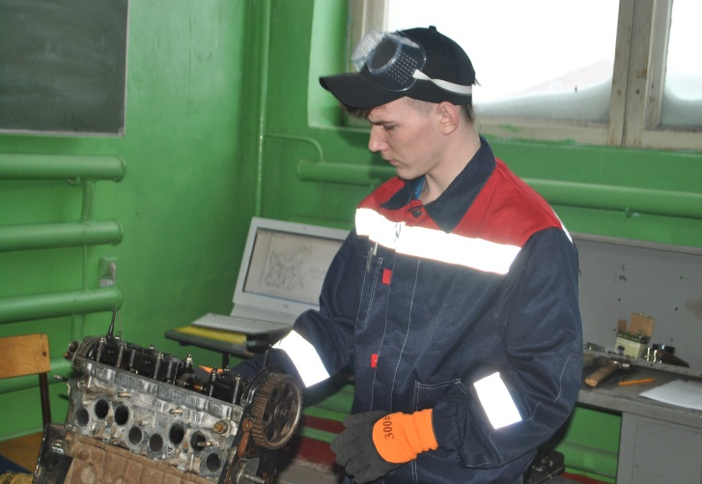
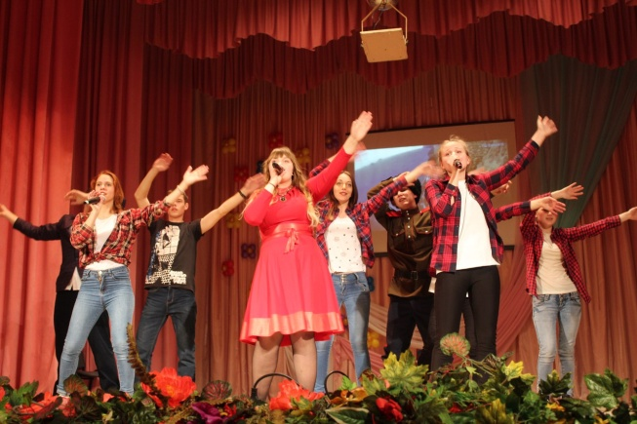
Из истории ГБПОУ «Спасский техникум отраслевых технологий» Спасского муниципального района РТ. По приказу Совета народных комиссаров ТАССР 1944 года в городе Куйбышеве была образована школа механизации сельского хозяйства. Начиная с 1944 года по 1954 год, коллективом работников была проведена большая работа по перестройке и ремонту учебно-производственных и бытовых помещений. К 1954 году общая площадь занимаемых помещений составила 4500 кв. м., к этому времени училище имело 11 теоретических и 8 лабораторно-практических кабинетов. Шло время. Из старого города в 1954 году здание училища переносится в новый город Куйбышев. В 1972 году училище переведено на подготовку квалифицированных рабочих для сельского хозяйства со средним образованием. 1983 год. Училище начинает подготовку поваров, кондитеров, бухгалтеров сельскохозяйственного производства, швей, воспитателей, клубных работников. 21 июня 2010 года «Профессиональный лицей № 73» реорганизован в ГБПОУ «Спасский техникум отраслевых технологий». Наши выпускники работают на предприятиях города, района и за его пределами. Востребованность квалифицированных рабочих, служащих и специалистов среднего звена на рынке труда, полученная дополнительная профессия – сварщика, тракториста-машиниста, слесаря, водителя, повара, оператора ЭВМ, а также культура и активная жизненная позиция, заложенная воспитательной системой техникума, помогают выпускникам социально адаптироваться в самостоятельной жизни. За справками обращаться по адресу: РТ, г. Болгар, ул. Рабочая, д 10 Индекс: 422840 Телефон: 8 (84347) 30-8-93 Email: spassc@mail.ru Сайт техникума: edu.tatar.ru Группа в контакте: https://vk.com/spasskiy_tekhnikum Лицензия МОиН РТ от 13 ноября 2015 года Серия 16Л01 № 0003395 Регистрационный № 7455 |  | Государственное бюджетное профессиональное образовательное учреждение СПАССКИЙ ТЕХНИКУМ ОТРАСЛЕВЫХ ТЕХНОЛОГИЙ

